Slide 1

基因表达与性状的关系
朝阳区线上课堂·高一年级生物学
华师一附中朝阳学校 吴海睿

Slide 2
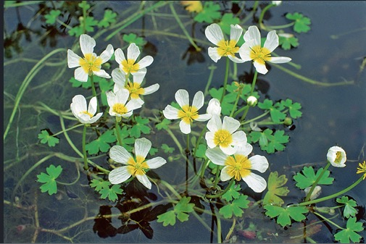
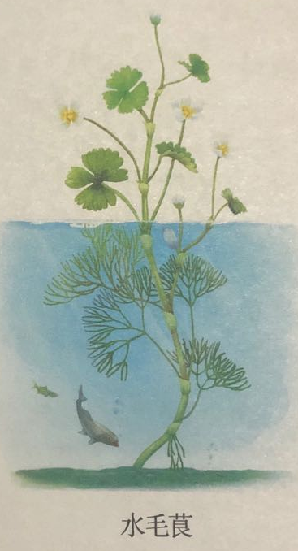
同一株水毛茛，裸露在空气中的叶和浸在水中的叶，表现出了两种不同的形态。
思考：这两种形态的叶，其细胞的基因组成一样吗？
基因组成一样
叶型的差异可能是由什么因素引起的？
可能由环境差异引起。

Slide 3
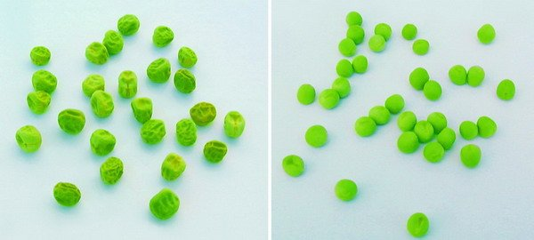
一、基因表达产物与性状的关系——豌豆粒形的形成
基因：
淀粉分支酶基因
淀粉分支酶基因异常
酶：
淀粉分支酶正常
淀粉分支酶异常
结果：
淀粉含量高
淀粉含量低
圆粒豌豆
皱粒豌豆
性状：
结论：
基因通过控制酶的合成来控制代谢过程，进而控制生物体的性状。

Slide 4
一、基因表达产物与性状的关系——白化病
基因：
编码酪氨酸酶基因正常
编码酪氨酸酶基因异常
酶：
酪氨酸酶正常合成
酪氨酸酶不能正常合成
结果：
酪氨酸正常转化成黑色素
酪氨酸不能转化成黑色素
性状：
表现正常
表现为白化病
结论：
基因通过控制酶的合成来控制代谢过程，进而控制生物体的性状。

Slide 5
一、基因表达产物与性状的关系——囊性纤维病
基因：
CFTR蛋白基因
CFTR蛋白基因异常
蛋白质：
CFTR蛋白结构正常
CFTR蛋白结构异常
结果：
氯离子转运正常
氯离子转运异常
性状：
正常健康
患囊性纤维病
结论：
基因通过控制蛋白质的结构直接控制生物体的性状。

Slide 6
基因表达产物与性状的关系：
间接方式：基因通过控制酶的合成来控制代谢过程，进而控制生物体的性状。
实例：白化病、豌豆粒形的形成
直接方式：基因通过控制蛋白质的结构直接控制生物体的性状。
实例：囊性纤维病

Slide 7
二、基因的选择性表达与细胞分化
分析不同类型细胞中DNA和mRNA的检测结果
检测的3种细胞 | 卵清蛋白基因、珠蛋白基因、胰岛素基因 | 卵清蛋白mRNA | 珠蛋白mRNA | 胰岛素mRNA
输卵管细胞
红细胞
胰岛细胞
+ + +
+
－
－
+ + +
－
+
－
+ + +
－
－
+

Slide 8
（1）这3种细胞中合成的蛋白质种类有什么差别？
3种细胞中合成的蛋白质都是该细胞中的特异性蛋白质。
（2）3种细胞中的DNA都含有卵清蛋白基因、珠蛋白基因和胰岛素基因，但只检测到其中一种基因的mRNA，这一事实说明了什么？
在特定的细胞中，基因的表达具有选择性，进而产生特异性的表达产物。

Slide 9
1.同一生物体中不同类型的体细胞，基因都是相同的。
2.细胞中的基因有些表达，有些不表达。
3.在不同类型的细胞中，表达的基因大致可以分为两类：
（1）一类是在所有细胞中都表达的基因，指导合成的蛋白质是维持细胞基本生命活动所必需的。
如核糖体蛋白基因，ATP合成酶基因。
（2）另一类是只在某类细胞中特异性表达的基因。
如卵清蛋白基因、胰岛素基因。

Slide 10
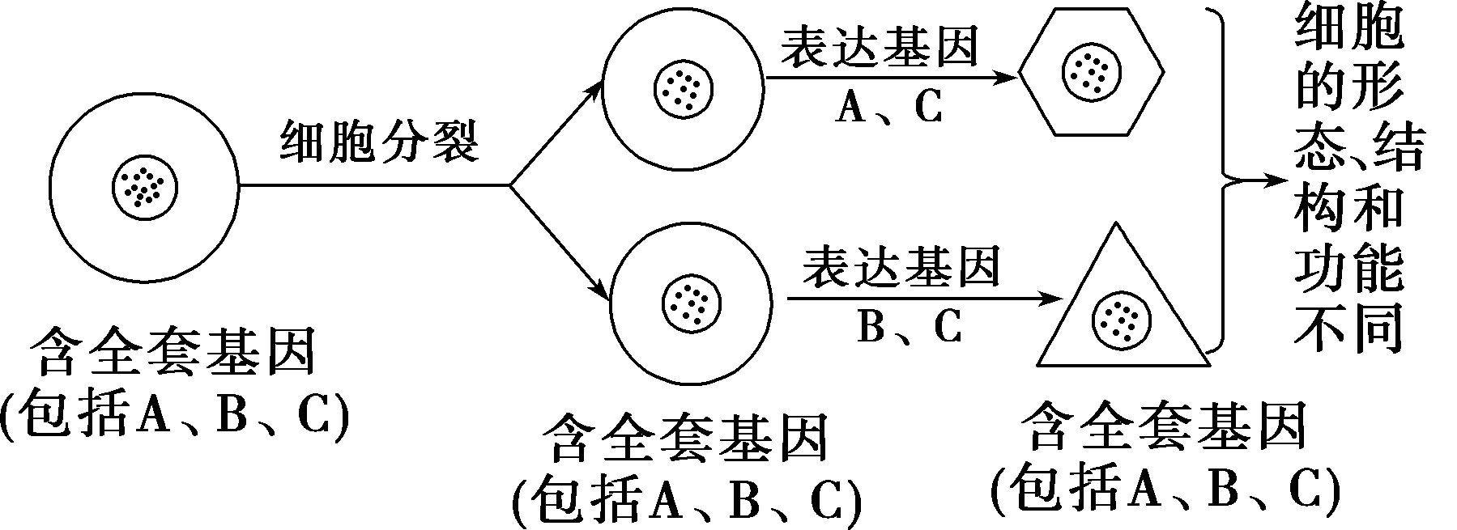
细胞分化本质：基因的选择性表达。
基因的选择性表达与基因表达的调控有关。

Slide 11
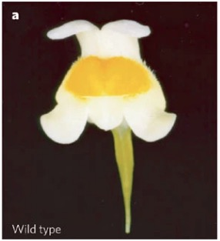
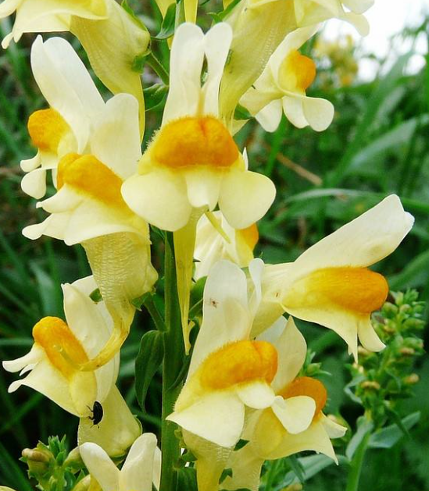
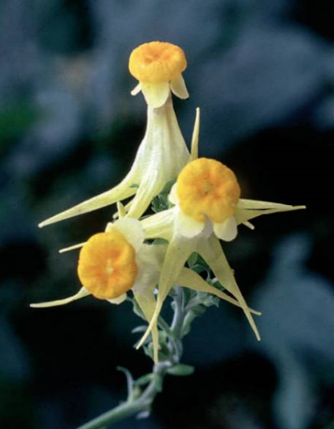
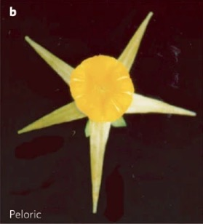
三、表观遗传
资料1：柳穿鱼的花
植株A
左右对称花
植株B
辐射对称花
正面图
正面图

Slide 12
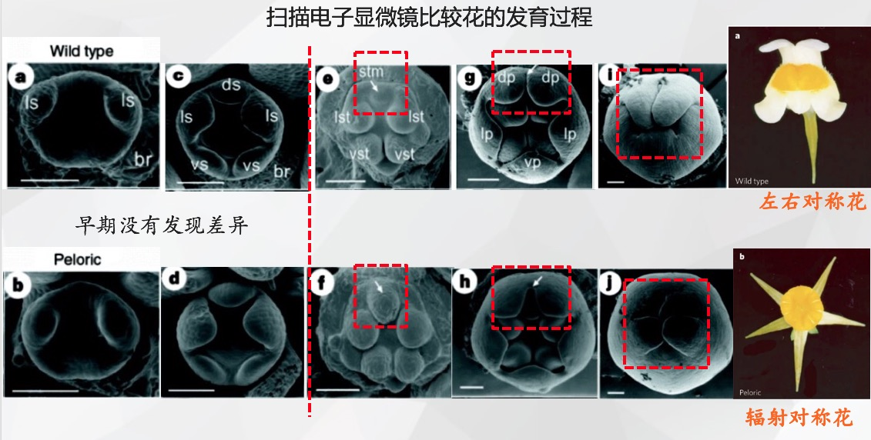

Slide 13
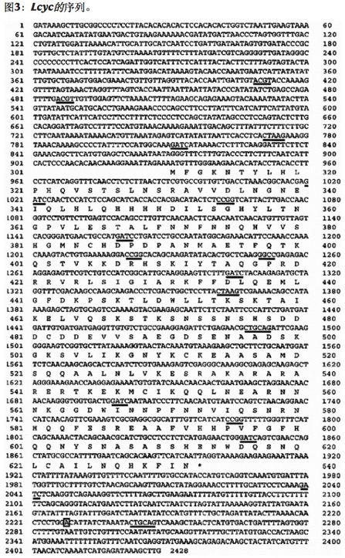
表观遗传： 柳穿鱼花的形态
1. 检测Lcyc基因的表达情况：
开两侧对称花的柳穿鱼中，Lcyc基因表达；
开辐射对称花的柳穿鱼中，Lcyc基因不表达。
2. 对辐射对称花的Lcyc基因测序：该基因没有突变。

Slide 14
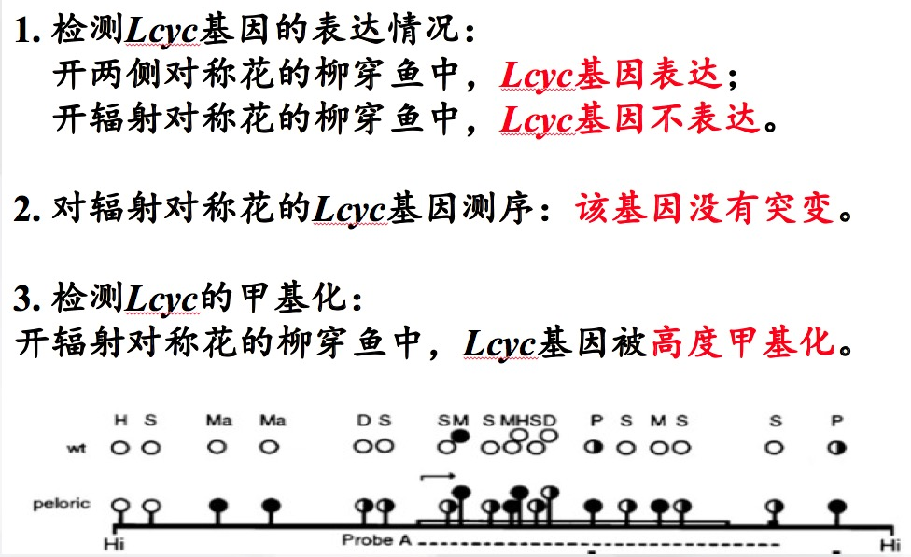
表观遗传： 柳穿鱼花的形态
注：空心表示未甲基化，半黑半白代表部分甲基化，全黑代表完全甲基化。

Slide 15

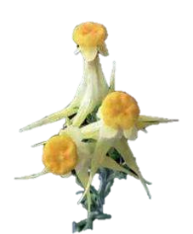

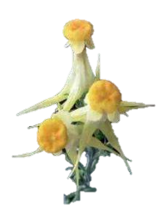
4、表明：甲基化修饰是可以遗传的，但并不稳定。
Lcyc基因
开花时表达
开花时不表达
Lcyc基因
正常
高度
甲基化
植株A
×
植株B
F₁
（自交）
F₂
绝大部分植株的花与植株A相似
少部分植株的花与植株B相似

Slide 16
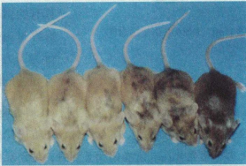
资料2、小鼠毛色的遗传
某种实验小鼠的毛色受一对等位基因A^{vy}和a的控制，A^{vy}为显性基因，表现为黄色体毛，a为隐性基因，表现为黑色体毛。将纯种黄色体毛的小鼠与纯种黑色体毛的小鼠杂交，子一代小鼠的基因型都是A^{vy}a，却表现出不同的毛色：介于黄色和黑色之间的一系列过渡类型。

Slide 17
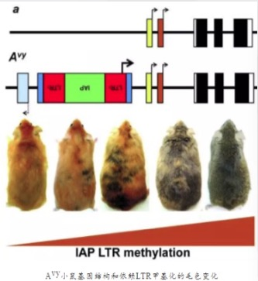
研究表明，在A^{vy}基因的前端有一段特殊的碱基序列决定着该基因的表达水平，这段碱基序列具有多个可发生DNA甲基化修饰的位点。
A^{vy}基因的表达受甲基化的抑制，甲基化程度越高，A^{vy}基因的表达受到的抑制就越明显，小鼠体毛的颜色就越深。

Slide 18
1、上述资料中，柳穿鱼和小鼠性状改变的原因是什么？
2、资料1中，F₁的花为什么与植株A的相似？
在F₂中为什么有些植株的花与植株B的相似？
碱基序列没有变化，部分碱基发生了甲基化，基因的表达受到抑制。
F₁是由Lcyc基因甲基化和非甲基化形成的“杂合子”，Lcyc基因在开花时表达，所以，F1与植株A相似。
DNA的甲基化修饰可以遗传给后代，F₂中有些植株的花与植株B的相似。

Slide 19
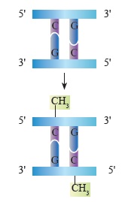
基因序列没有变化
甲基化
基因表达水平不一致
导致
生物性状出现差异

Slide 20
表观遗传
生物体基因的碱基序列保持不变，但基因表达和表型发生可遗传变化的现象，叫作表观遗传。
类型：1.DNA的甲基化
2.组蛋白乙酰化
3.染色体重塑
4.非编码RNA调控

Slide 21
DNA甲基化
这相当于给DNA戴上“隐身帽”，使基因内储存的信息无法被读取。
这个DNA上的“帽子”就是由1个碳原子和3个氢原子组成的“甲基”基团 (— CH₃)。给DNA戴上甲基“帽子”的活动叫做DNA的甲基化。
DNA甲基化多发生在腺嘌呤的第6位氨基与胞嘧啶的第5位的碳原子上。

Slide 22
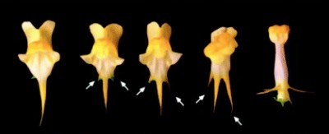
DNA甲基化是重要的转录调控机制。主要表现为抑制。
甲基化有强和弱之分。
一般情况下，DNA发生甲基化，基因沉默；DNA去甲基化，则沉默的基因会重新激活。

Slide 23
组蛋白的乙酰化
组蛋白的乙酰化，从化学上来讲，就是给组蛋白中的一些带正电基团(“氨基”— NH₂)上带一顶 “帽子”，用乙酰基把氨基上的正电荷屏蔽掉。组蛋白的正电荷一旦减少，与带负电分子（包括DNA) 缠绕成紧密结构的力量就会相应减弱，这一部分的DNA就会“松开”，里面的信息即可以被读取。

Slide 24
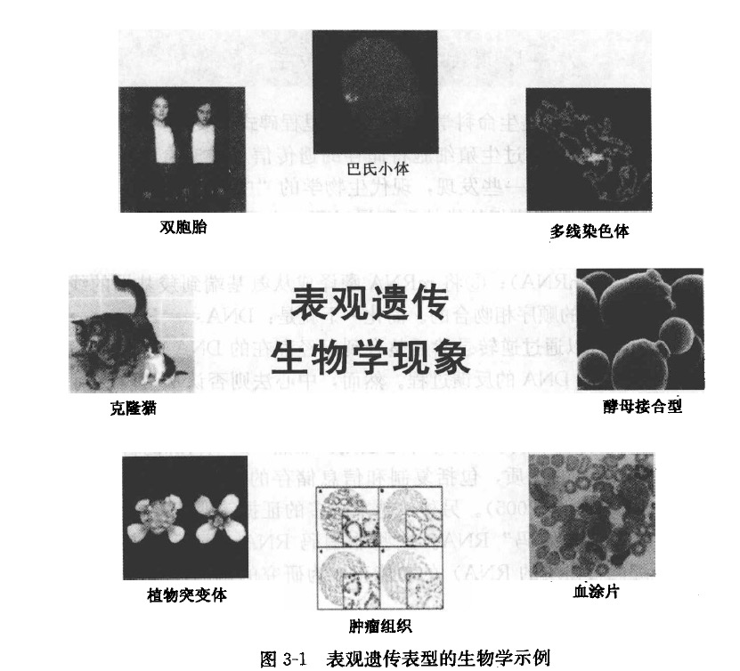
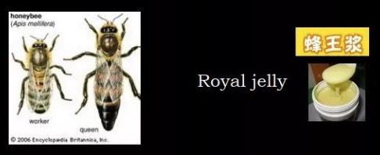
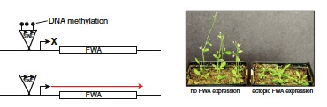

Slide 25
基因表达与性状的关系：
基因通过其表达产物----蛋白质来控制性状，细胞内的基因表达与否以及表达水平的高低都是受到调控的。
细胞分化的实质是基因选择性表达的结果，表观遗传能够使生物体在基因的碱基序列不变的情况下发生可遗传的性状改变。

Slide 26
基因与性状是简单的一一对应的关系吗？
一个性状可以受多个基因的影响
例如：人的身高是由多个基因决定的，其中每个基因对身高都有一定的作用。

Slide 27
基因与性状是简单的一一对应的关系吗？
一个基因也可以影响多个性状
例如：我国科学家研究发现水稻中的Ghd7基因编码的蛋白质不仅参与了开花的调控，而且对水稻的生长、发育和产量都有重要作用。

Slide 28
基因与性状是简单的一一对应的关系吗？
环境对性状也有重要影响
例如：同一株水毛茛，裸露在空气中的叶和浸在水中的叶，
表现出了两种不同的形态。两种类型叶的形成与环境因素有关。

Slide 29
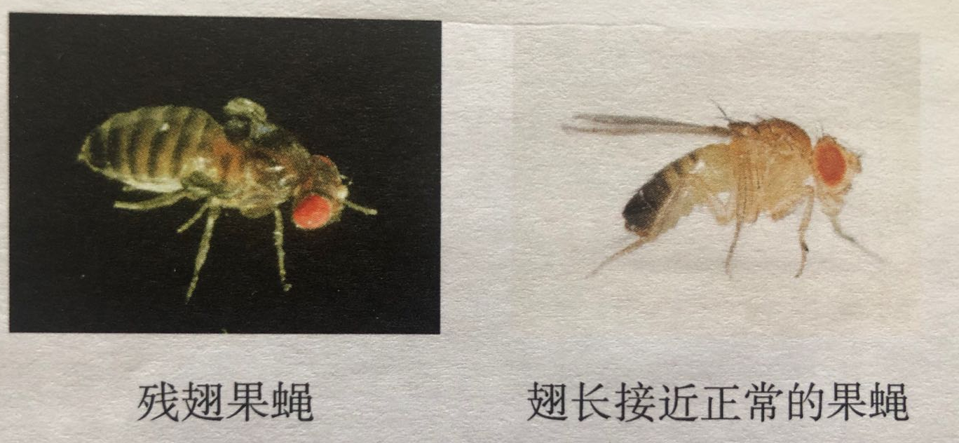
思维训练
遗传学家曾做过这样的实验：长翅果蝇幼虫正常的培养温度为25℃，将孵化后残翅果蝇幼虫在31℃的环境培养，得到了某些翅长接近正常果蝇的成虫，这些残翅果蝇在正常环境温度下产生的后代仍然是残翅果蝇。

Slide 30
1、请针对高温培养残翅果蝇幼虫得到翅长接近正常的果蝇成虫的原因提出假说，进行解释。
提示：翅的发育是否经过酶催化的反应？
酶与基因的关系是怎样的？酶与温度的关系是怎样的？
翅的发育是基因通过控制酶的合成从而控制代谢间接控制的，而酶的活性又受温度的影响，31℃相关酶的活性高，促进了翅的发育。这些残翅果蝇在正常环境温度下产生的后代仍然是残翅果蝇。

Slide 31
基因与基因、基因与基因产物、基因与环境之间存在着复杂的相互作用，这种相互作用形成了一个错综复杂的网络，精细地调控着生物体的性状。

Slide 32
课堂总结
间接方式
白化病、豌豆粒形的形成
基因表达与性状的关系
基因表达产物与性状的关系
直接方式
囊性纤维病
细胞分化的机理
基因的选择性表达与细胞分化
相同的核DNA基因选择性表达不同的mRNA,合成不同的蛋白质，表现出不同的形态、结构和功能
表观遗传
DNA甲基化、组蛋白甲基化、组蛋白乙酰化

Slide 33

谢谢您的观看
北京市朝阳区教育研究中心 制作

